Slide 1
«Формирование у детей дошкольного возраста с тяжелыми нарушениями речи знаний и сознательного выполнения правил дорожного движения посредством использования технологии мнемотехники в образовательной деятельности»
Тема актуального педагогического опыта:
Автор опыта:
Анисимова Е.В., воспитатель
МАДОУ «Центр развития ребенка
– детский сад № 2 г. Шебекино»

Slide 2
Возникновение данного опыта связано с тем, что дети с тяжелыми нарушениями речи испытывали существенные трудности в запоминании правил дорожного движения.
Проведенное первое диагностическое обследование детей по данному направлению, по методической разработке педагога – психолога А. И. Замалеевой для детей старшего дошкольного возраста, показало, что только лишь 12,5 % детей имеют высокий уровень,
27,5 % - средний уровень,
60 % - низкий уровень знаний безопасного поведения на дороге.

Slide 3
Актуальность выбранной темы очевидна, зачастую виновниками ДТП являются сами дети, которые играют вблизи дорог, переходят улицу в неположенных местах, неправильно входят в транспортное средство и выходят из него.
Противоречия: между возрастными потребностями дошкольников к наглядному моделированию (где сами предметы обозначены при помощи тех или иных условных заместителей) и спецификой материала по ПДД в рамках образовательной программы ДОУ у детей с тяжелыми нарушениями речи.
Ведущая педагогическая идея опыта заключается в создании системы работы воспитателя дошкольной образовательной организации по использованию технологии мнемотехники для формирования у воспитанников с ТНР навыков безопасного поведения на дороге.
Длительность работы над опытом охватывает период с сентября 2017 года, по май 2020 года.

Slide 4
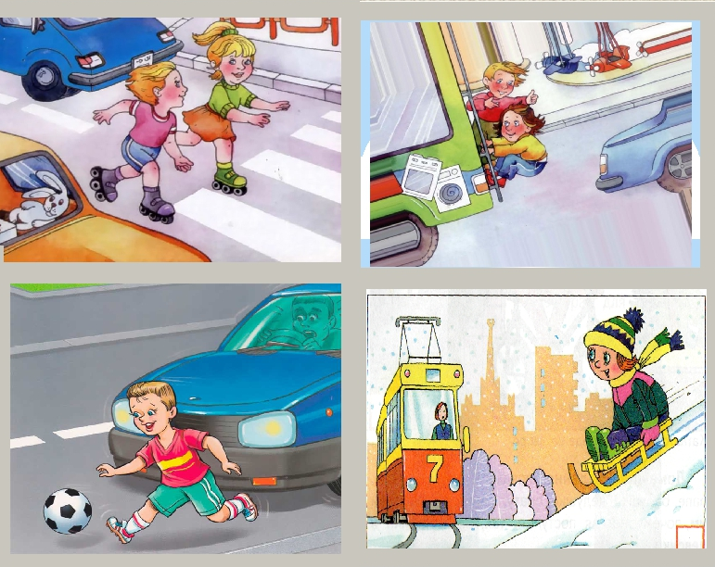
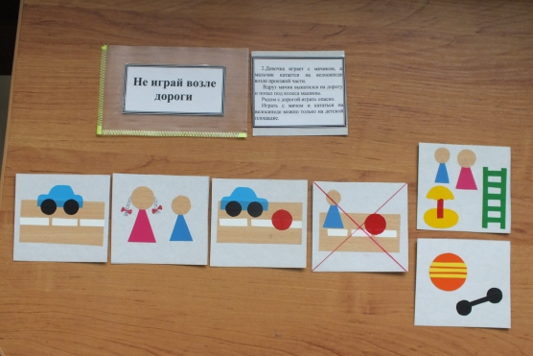
Наглядность – один из основных дидактических приемов педагогики. Действия с предметами, их зрительное восприятие – это первый этап в развитии мышления ребенка, поэтому важно использование наглядного материала на протяжении всего процесса.
Мнемотехника – совокупность специальных приемов и способов, облегчающих запоминание нужной информации и увеличивающих объем памяти путем образования ассоциаций (связей). Особенность этой технологии – применение не изображения предметов, а символов. К. Д Ушинский писал: «Учите ребенка каким – нибудь неизвестным ему словам – он будет долго и напрасно мучиться, но свяжите двадцать таких слов с картинками, и он их усвоит на лету».

Slide 5
Изучив и проанализировав взгляды ученых, пришла к выводу о целесообразности использования технологии «мнемотехника» в процессе формирования дошкольников с ТНР знаний о правилах дорожного движения и сознательного их выполнения, так как детям с тяжѐлыми нарушениями речи будет намного проще воспринимать учебный материал именно таковым образом. Сегодня метапредметность – необходимое условие организации образовательного процесса в ДОУ, который базируется на понимании того, что главное, чему надо научить и научиться в детском саду – творческое мышление.
Новизна опыта
Состоит в комбинации методов и приемов технологии «Мнемотехника» и выстраивании системы работы для формирования знаний и сознательного выполнения правил дорожного движения детьми дошкольного возраста с тяжелыми нарушениями речи.
Характеристика условий, в которых возможно применение данного опыта.
Применение данного опыта возможно в условиях ДОУ в работе с детьми групп компенсирующей направленности для детей с тяжелыми нарушениями речи и обычных групп старшего дошкольного возраста, учителям – логопедам, учителям начальной школы, а так же возможно применение опыта инспекторами ГИБДД в работе с дошкольниками старшего возраста.

Slide 6
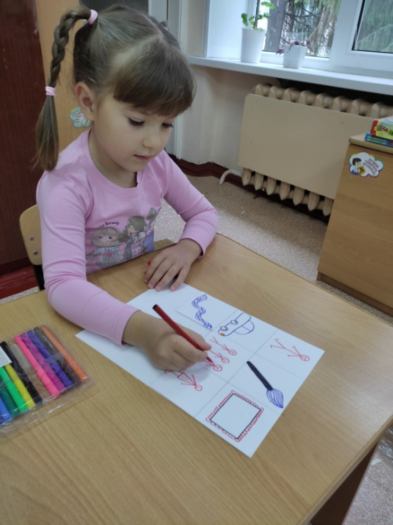
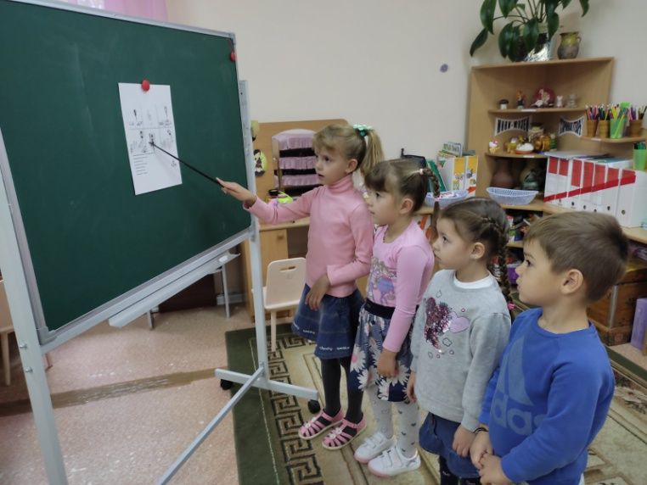
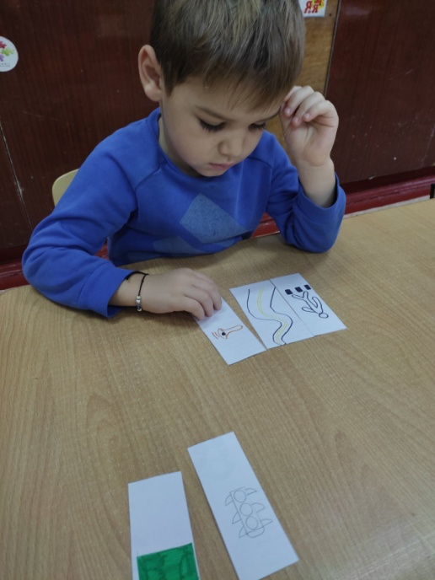
Целью педагогического опыта является: повышение уровня сформированности у детей дошкольного возраста с тяжелыми нарушениями речи знаний о правилах дорожного движения и сознательного их выполнения посредством использования технологии «Мнемотехника» в условиях реализации ФГОС ДО.

Slide 7
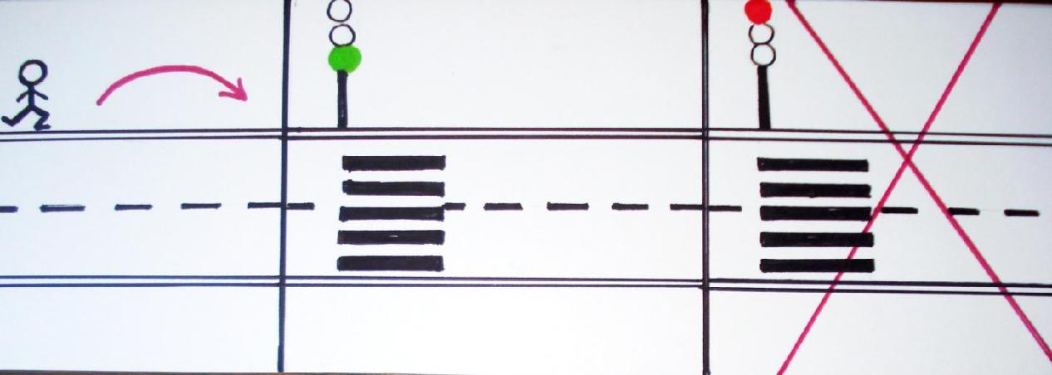
Начальный этап предполагал подбор и разработку диагностического материала, выявление у детей уровня знаний, умений и навыков по основам безопасности дорожного движения. Работа над опытом началась в изучении и подборе методической литературы по данному направлению.
На втором, основном этапе моя работа строилась на определенных принципах:
Принцип доступности, принцип непрерывности, когда результат деятельности на каждом предыдущем этапе обеспечивал начало следующего этапа и принцип творчества.
Мнемодорожка
«Переход дороги по светофору»
Мнемодорожка
«Как правильно переходить
проезжую часть»
Мнемодорожка
«Переход проезжей части»

Slide 8
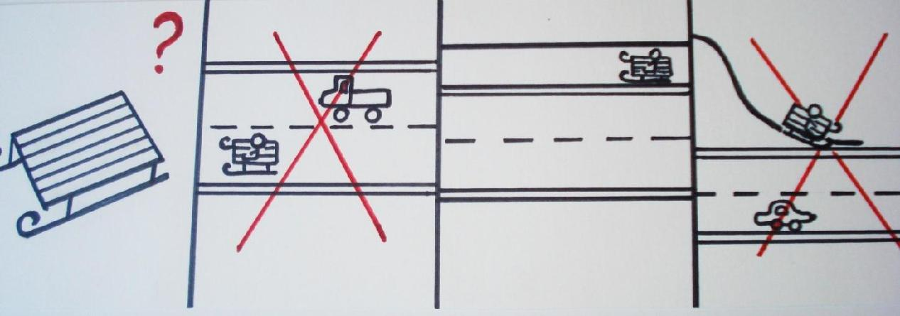
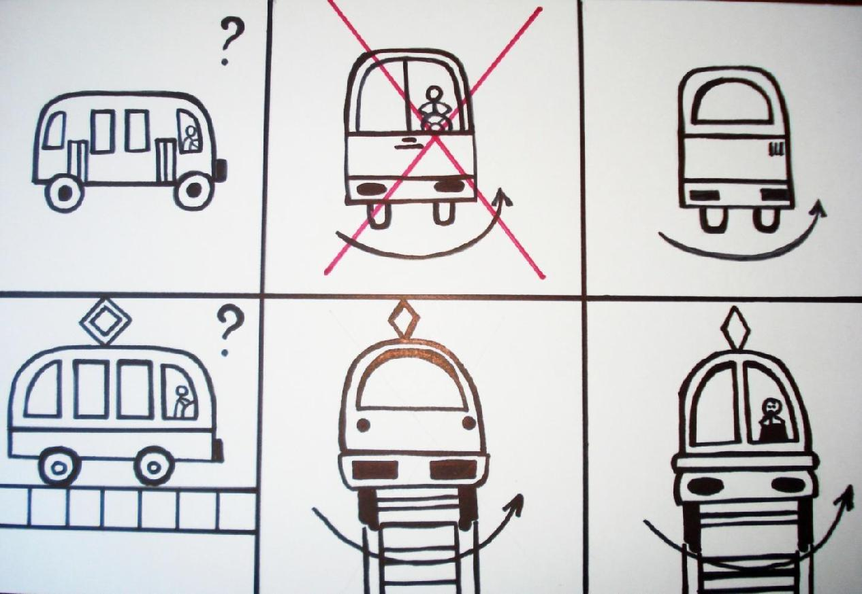
Мнемодорожка
« Катание на санках»
Мнемодорожка
« Игры детей с мячом»
Мнемотаблица
«Как правильно обходить общественный транспорт?»

Slide 9
В ходе моей работы я выдвинула следующие подходы в работе с мнемотехникой.
Системный – данная технология использовалась в системе обучения и воспитания по данному направлению.
Личностный - с учетом возможностей и потребностей каждого ребенка.
Диалогический - процесс обучения происходил в форме диалога.
Культурологический - ребенок расширял словарный запас, связную речь, учился грамматически правильно говорить.
Информационный - ребенок через данную технологию воспринимал и перерабатывал информацию об окружающем мире (правилах дорожного движения).
Деятельностный - развитие ребѐнка происходило в деятельности, где он «читает» предложенные воспитателем мнемотаблицы и мнемодорожки и составляет свои.
В ходе построения работы, были выделены три блока взаимодействия с транспортной системой города:
ребенок - пешеход,
ребенок - и городской транспорт,
ребенок - водитель детских транспортных средств.

Slide 10
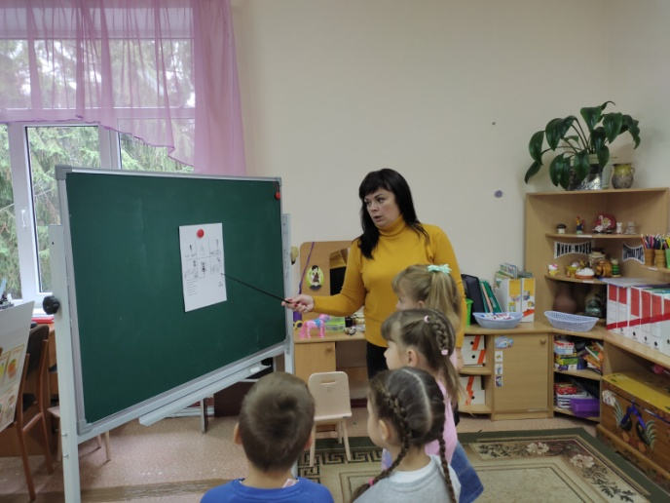
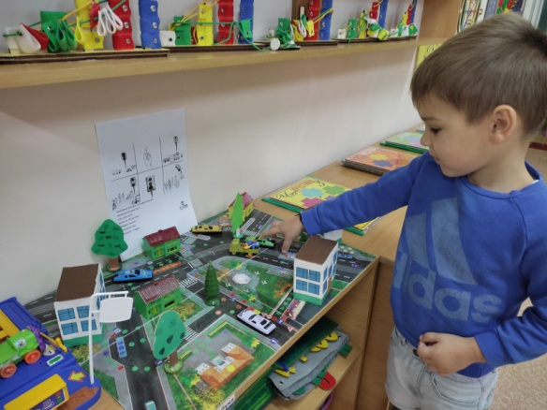
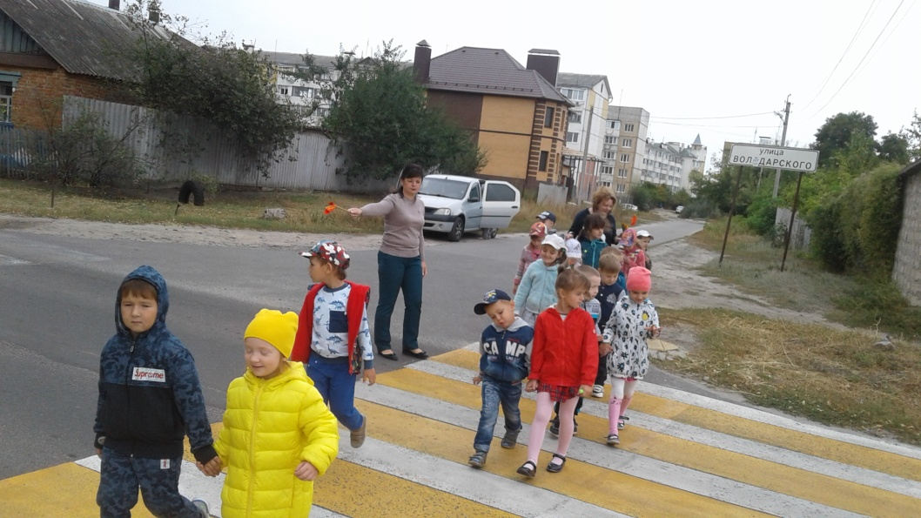
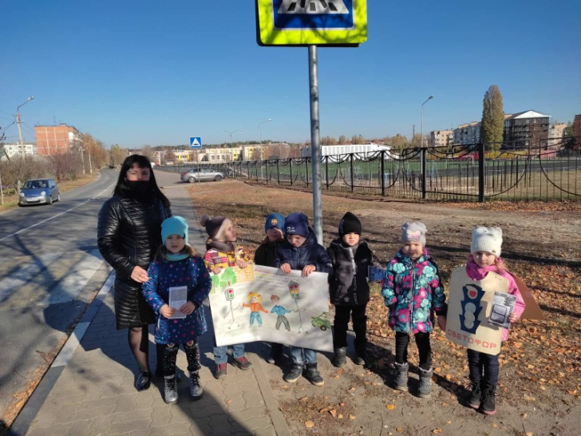
Методы работы
беседы
приемы сравнения
наблюдению,
экскурсиям, целевым прогулкам,

Slide 11
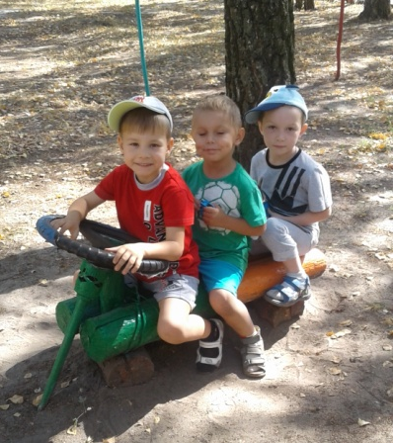
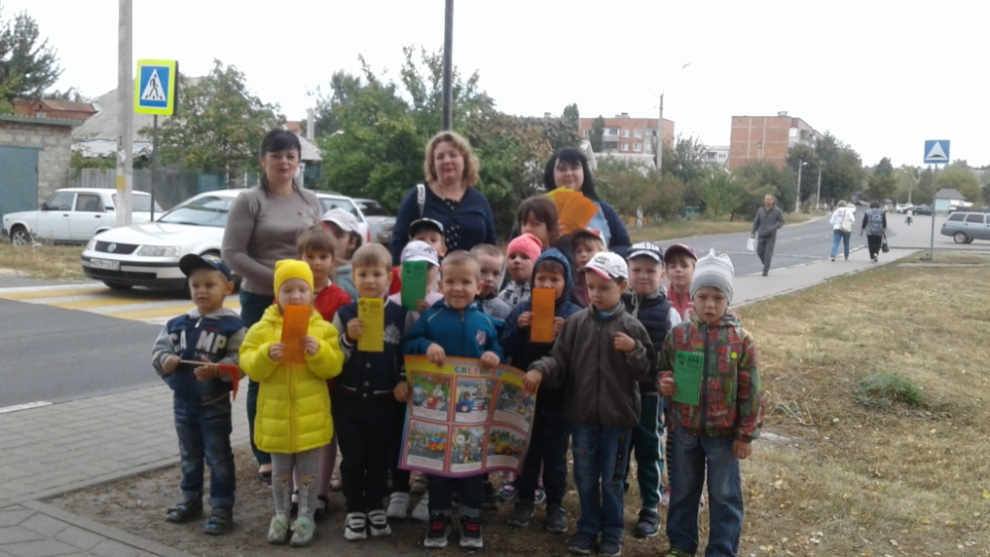
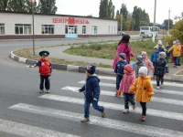
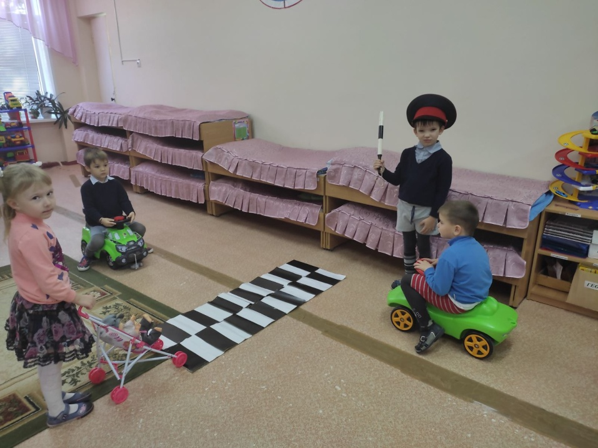
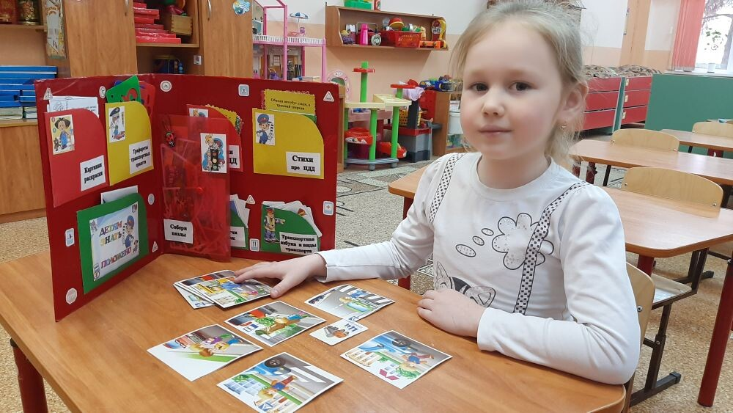
Методы работы
самостоятельная деятельность
сюжетно-ролевым и подвижным играм

Slide 12
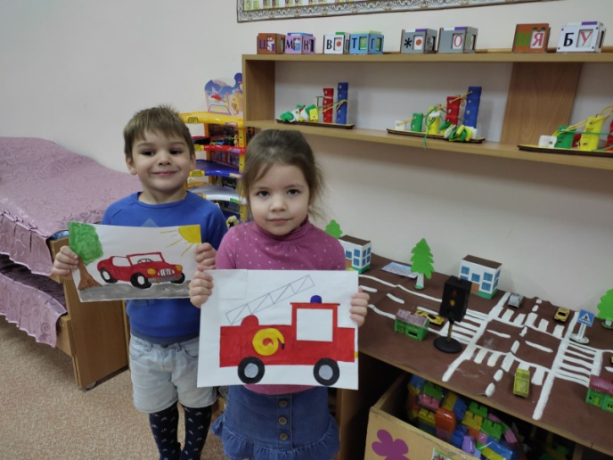
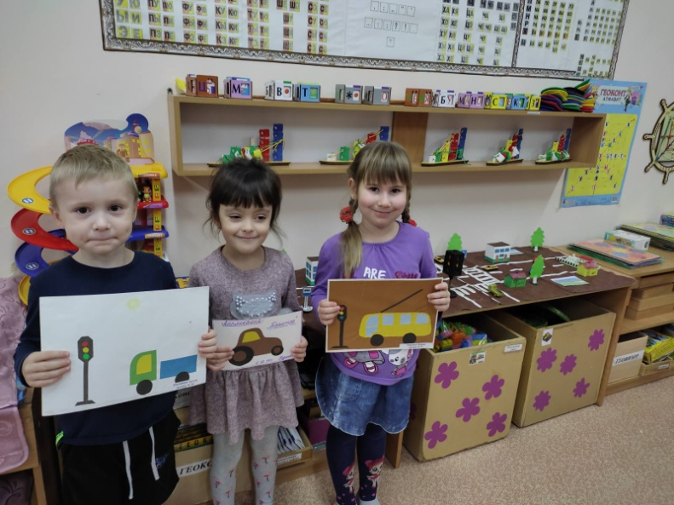
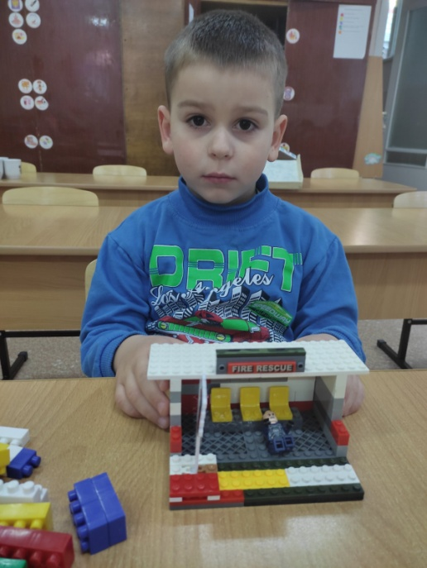
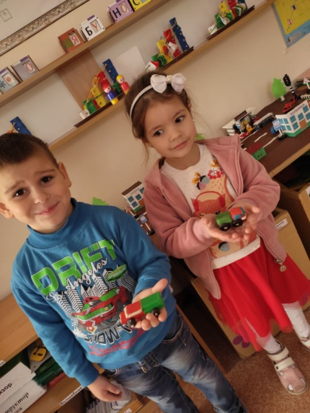
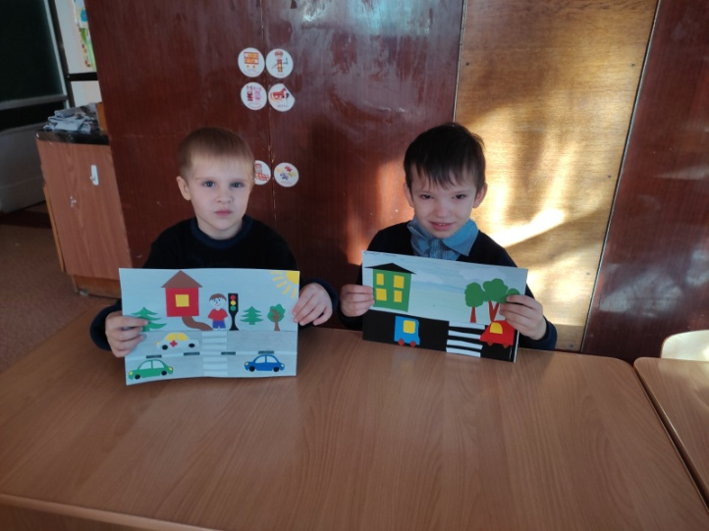
Работа по данному направлению велась систематически, постоянно и охватывала все виды деятельности, чтобы полученные знания ребенок пропускал через продуктивную деятельность. Я проводила занятия по художественно – эстетическому развитию на заданные темы.

Slide 13
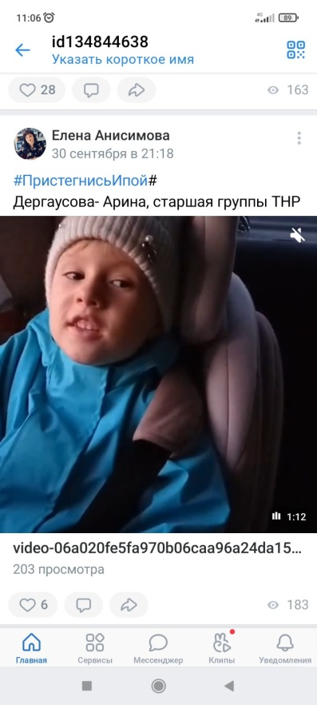
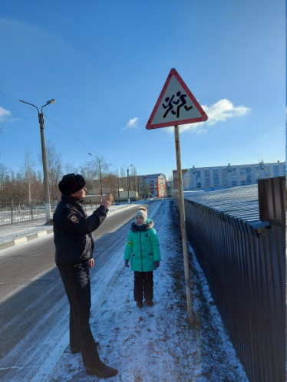
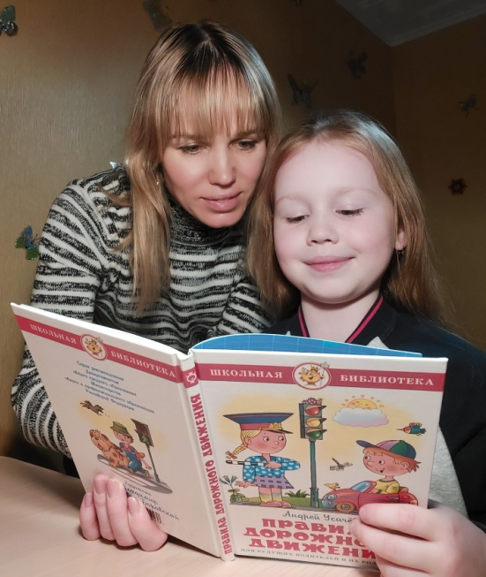
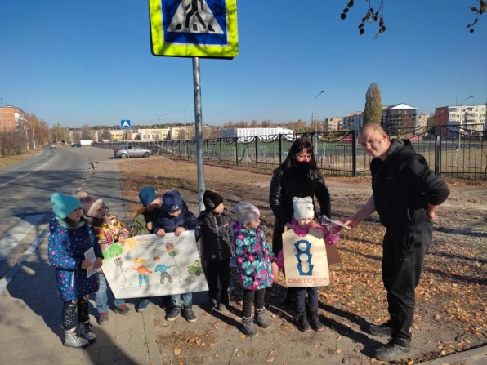
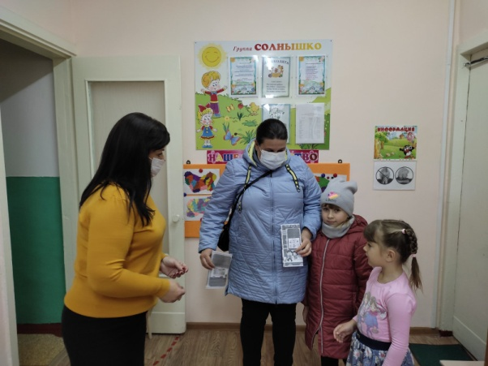
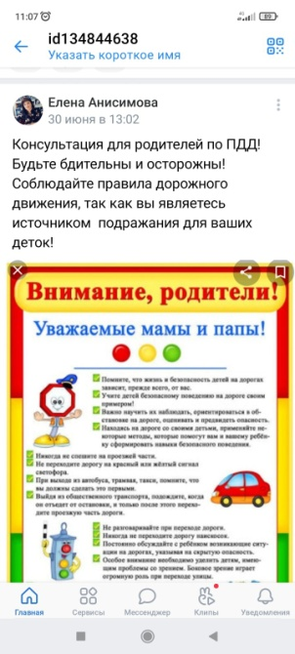
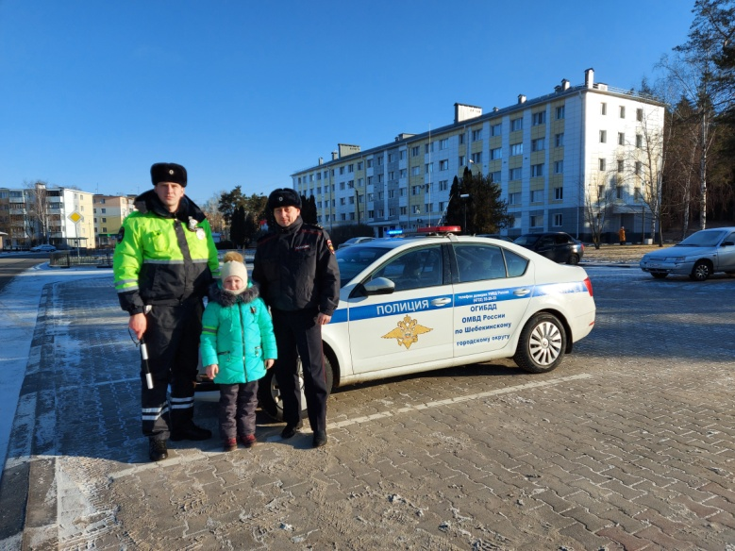
Главным примером всегда и во всем для ребенка являются родители. Именно в семье происходит его формирование к окружающему миру, происходит становление характера. И поэтому, вся работа по формированию сознательного выполнения правил дорожного движения проходила в тесном контакте с семьями воспитанников.

Slide 14
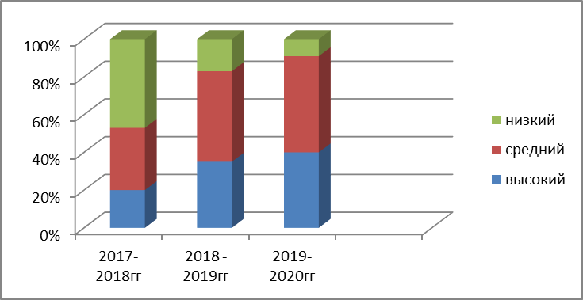
На заключительном этапе устанавливалась динамика усвоения знаний детьми. Я считаю, что применяемая технология «мнемотехника» с разработанным им дидактическим материалом, дали положительные результаты. Этому свидетельствует результат обследования дошкольников подготовительной к школе группы в мае 2020г., с использованием методики «Игровых тестовых заданий» А.И. Замалеевой в конце периода работы над опытом, результаты которой представлены диаграммой.
Уровень сформированности навыков безопасного поведения на дороге у воспитанников дошкольной образовательной организации

Slide 15
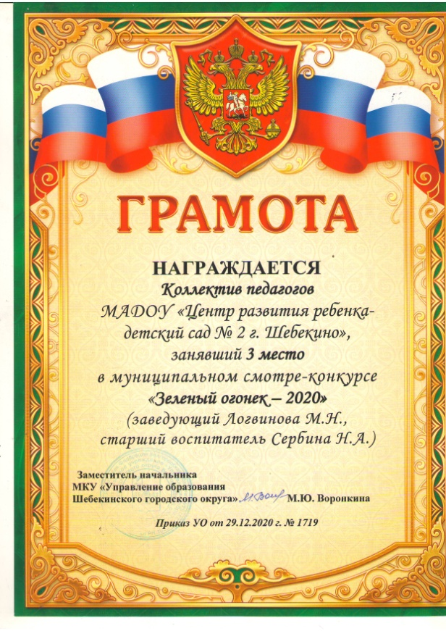
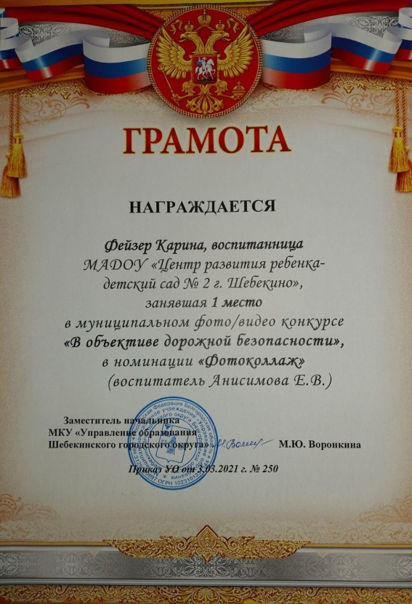
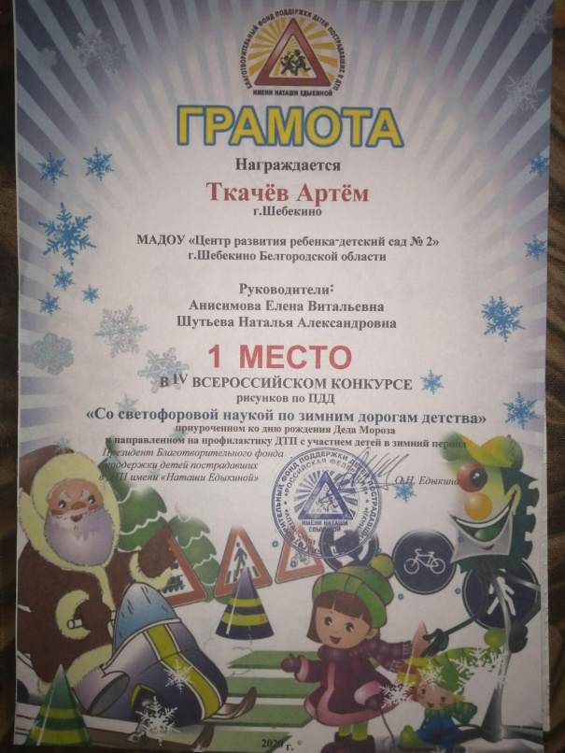
Использование вышеуказанной технологии в образовательном процессе дошкольной образовательной организации дает возможность формировать у детей навыки сознательного выполнения правил дорожного движения. Планомерная, систематическая работа по формированию у детей дошкольного возраста с тяжёлыми нарушениями речи знаний и сознательного выполнения правил дорожного движения с использованием технологии «мнемотехника», позволила взаимодействовать с детьми более интересно и динамично, где ярко проявился принцип обучения: учить играя, что позволило воспитанникам достичь следующих результатов.

Slide 16
Исходя из указанного, я сделала вывод о высокой результативности использования технологии «Мнемотехники» по формированию у детей с ТНР знаний и сознательного выполнения правил дорожного движения. В дальнейшем, в своей работе, я планирую разработать более расширенный комплекс материалов по мнемотехнике.

Slide 17
СПАСИБО
за
ВНИМАНИЕ!

